Slide 1
AVTOMOBILNING YURISH RAVONLIGI XUSUSIYATI
Reja:
Avtomobilning yurish ravonligi ko’rsatkichlari
Avtomobilning tebranishi.
Ekspluatatsiyada uchraydigan faktorlaning avtomobilning
yurish ravonligiga ta`siri.

Slide 2
Avtomobilning yurish ravonligi ko’rsatkichlari
Avtomobil agregatlari bir-biri bilan sharnirli yoki elastik biriktnrilgani sababli harakat vaqtida vertikal yo’nalishda tebranadi. Tebranish sabablaridan biri qiymati va yo’nalishi o’zgaruvchi kuchlar ta`siridir. Tebranish, bir tomondan passajirlar va xaydovchida yomon tuyg’u xosil qilsa, ikkinchi tomondan detallarning yeyilishini kuchaytiradi. Tebranish vaqtida avtomobilning harakatiga qarshilik ortgani sababli uning yonilgi sarfi ko’payadi. xaydovchi notekis yo’llarda tezlikni kamaytirishga majbur bo’ladi, shunda avtomobilning ish bajarish qobiliyati ham pasayadi.
Avtomobilning tebranishi tebranish amplitudasining chastotasi, tezlanishi va tebranish tezlanishining vaqt birligida o’zgarishi bilan harakterlanadi. Bu ko’rsatkichlar laboratoriya va yo’l sharoitida tajriba o’tkazib aniqlanadi.
Yurish ravonligi ko’rsatkichlarining qiymatini aniqlash uchun ravonlikka ta`sir etuvchi hamma faktorlarni va tebranishning inson organizmiga ta`sirini xisobga olnsh zarur. Avtomobil osmasining sifati kuzovnnng xususiy tebranish chastotasi bilan harakterlanadi.

Slide 3
Avtomobilning yurish ravonligi ko’rsatkichlari
Ma`lumki, inson organizmi yurish paytidagi oyoq turtkisiga va o’rtacha yurish tezligiga moslangan. Agar qadam uzunligi 0,75 m, tezligi 3 km/soat desak, minutiga 67 ta vertikal turtki bo’lishi mumkin. Yengil avtomobillarning xususiy tebranish chastotasi 60.-.80 tebranish/minut; bu esa yuqorida xisoblangan raqamga yaqin. Tebranish chastotasi kichik bo’lsa, passajirda «dengiz kasalligi» alomatlari paydo bo’ladi (bosh aylanish, ko’ngil aynish),tebranish chastotasi kattalashganda odam tez charchaydi. Avtomobilning yurish ravonligini laboratornyada va yo’l sharoitida aniqlash mumkin, Laboratoriyada avtomobilni maxsus moslama yordamida ko’tarib, tezda tashlab yuborish bilan yoki avtomobil g’ildiraklarini maxsus chiqiqli baraban ustida harakatlantirish bilan aniqlanadi. Tajriba ma`lumotlaridan ressoralangan va ressoralanmagan massalarning tebranish chastotasi, amplitudasi, tezligi va tezlanishi aniqlanadi. Ravonlikni avtomobil yurayotgan vaqtda aniqlash uchun izlanayotgan parametrlarning o’zgarishi lentaga yoziladi. Yo’lning notekislik bo’ylama kesimi sinusoida shaklida deb olinadi. harakat tezligini 5 km/soatdan boshlab zarur tezlikkacha oshirib boriladi. Lentalardagi yozuvlardan avtomobilning yurish ravonligini harakterlovchi parametrlar aniqlanadi.

Slide 4
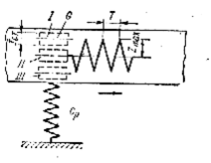
Avtomobilning tebranishi.
Tebranishga har xil faktorlarning ta`sirini o’rganish uchun bitta erkinlik darajasiga ega bo’lgan jism tebranishini tekshiramiz, t massali jism S_{r} bikrlikka ega prujinaga maxkamlangan bo’lsin. Prujinaga yuk qo’yilmasdan oldin jism 1 xolatda bo’ladi.
Bir massali sistemaning tebranishi.

Slide 5
Avtomobilning tebranishi.

Slide 6
Avtomobilning tebranishi.

Slide 7
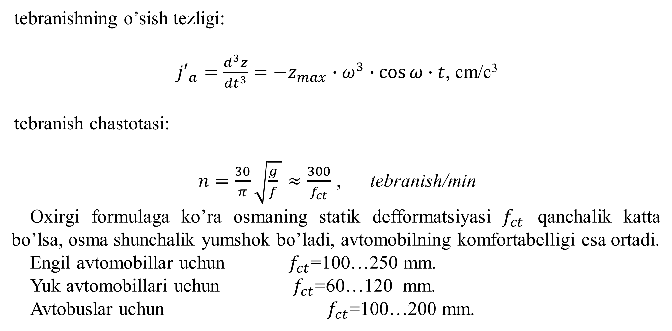
Avtomobilning tebranishi.
tebranishning o’sish tezligi:
${j′}_{a}=\frac{d^{3}z}{{dt}^{3}}=−z_{max}∙ω^{3}∙\cos{ω}∙t$, cm/c³
tebranish chastotasi:
$n=\frac{30}{π}\sqrt{\frac{g}{f} }≈\frac{300}{f_{ct}}$ , tebranish/min
Oxirgi formulaga ko’ra osmaning statik defformatsiyasi $f_{ct}$ qanchalik katta bo’lsa, osma shunchalik yumshok bo’ladi, avtomobilning komfortabelligi esa ortadi.
Engil avtomobillar uchun $f_{ct}$=100…250 mm.
Yuk avtomobillari uchun $f_{ct}$=60…120 mm.
Avtobuslar uchun $f_{ct}$=100…200 mm.

Slide 8
Avtomobilning tebranishi.
Avtomobil kup massali sistema bo’lgani uchun uning tebranishi juda murakabdir. Qabul qilingan ekvivalent tebranish sistemasi ressoralangan massa m, ressoralanmagan m₁, m₂ massalar va C_{r1}, C_{r2} bikrlikka ega bo’lgan osmalardan, C_{sh1}, C_{sh2} bikrlikka ega bo’lgan shinalardan hamda K_{a1}, K_{a2} qarshilikli amortizatorlardan iborat; osma sharnirlari va ressora listlari o’rtasida kuro’q yoki yarim kuro’q, shinalarda esa molekulalararo ishqalanish mavjud. Kuzov va o’qlar oltita erkinlik darajasiga ega (uchta chiziqli va uchta burchakli). Tebranishga ta`sir etuvchi faktorlarnnng kupligi uni analitik usulda tekshirishni juda qiyinlashtiradi, shuning uchun avtomobilning konstruqtiv faktorlari soddalashtiriladi. Avtomobilning ressoralanmagan massalar miqdori ressoralangan massalar miqdorinipg 15...20% ni tashkil qiladi, ressoralar qattiqligi esa shinaniqidan 3...7 marta kam. Demak, ressoralanmagan massalarning erkin- tebranish chastotasi ressoralangan massalarnikidan katta bo’ladi. SHuning uchun ressoralanmagan massalarning kuzov tebranishiga ta`siri xisobga olinmaydi, osmaning elastik elementlari va shina bikrligi esa keltirilgan bikrlik bilan almashtiriladi.

Slide 9
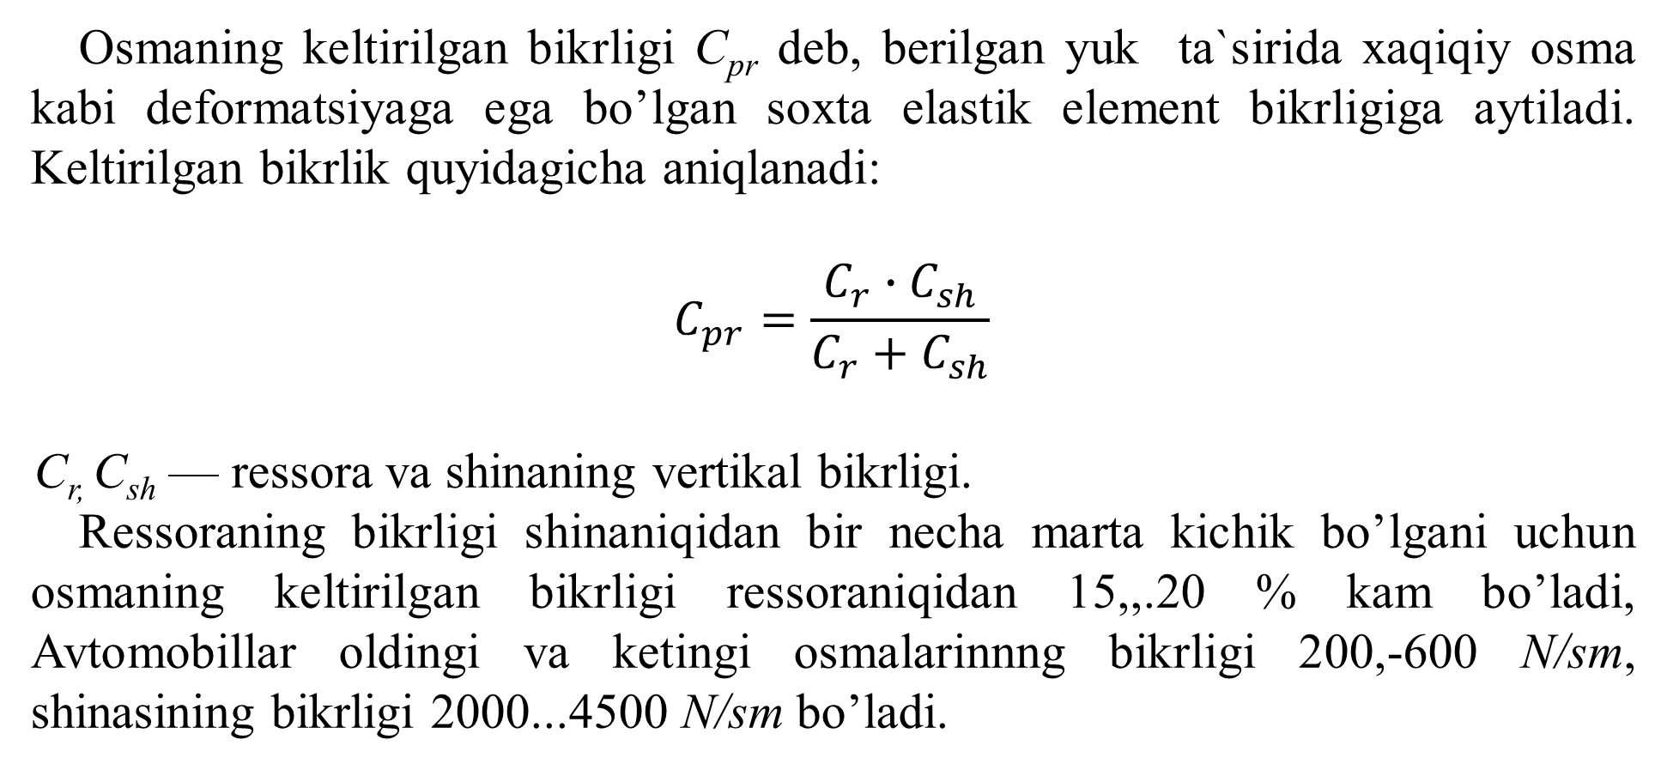
Avtomobilning tebranishi.
Osmaning keltirilgan bikrligi C_{pr} deb, berilgan yuk ta`sirida xaqiqiy osma kabi deformatsiyaga ega bo’lgan soxta elastik element bikrligiga aytiladi. Keltirilgan bikrlik quyidagicha aniqlanadi:
$$C_{pr}=\frac{C_{r}∙C_{sh}}{C_{r}+C_{sh}}$$
C_{r,} C_{sh} — ressora va shinaning vertikal bikrligi.
Ressoraning bikrligi shinaniqidan bir necha marta kichik bo’lgani uchun osmaning keltirilgan bikrligi ressoraniqidan 15,,.20 % kam bo’ladi, Avtomobillar oldingi va ketingi osmalarinnng bikrligi 200,-600 N/sm, shinasining bikrligi 2000...4500 N/sm bo’ladi.

Slide 10
Avtomobilning tebranishi.
Avtomobilning yurish ravonligini tekshirishni osonlashtnrish uchun uni ikkita erkinlik darajasiga ega sistema deb qabul qilish zarur: birinchisi—vertikal yo’nalishdagi tebranish; ikkinchisi—ko’ndalang Y o’q atrofida vertikal tebranish. Ikkala xil tebranishlar birgalikda avtomobilning kishi organizmiga ta`sir etuvchi komfortli vaziyatni vujudga keltiradi. Avtomobilning vertikal tebranishi yumshoq osma va amortizator bilan kamaytiriladi. Avtomobilning burchakli tebranishini esa osma konstruktsiyasini mukammallashtirish, avtomobil massalarini bo’ylama o’q, bo’yicha to’g’ri taqsimlash xisobiga kamaytirish mumkin.

Slide 11
Ekspluatatsiyada uchraydigan faktorlaning avtomobilning yurish ravonligiga ta`siri.
Avtomobil tebranishiga yo’lning notekisligi katta ta`sir ko’rsatadi. Asfalg’t-beton va tsement-beton yo’llarda balandligi 3...5 mm, uzunligi 8...10 m; balandligi 10...12 mm va uzunligi 5...8 m to’lqinlar bor. Yo’llar harakat intensivligi katta bo’lganda shunday to’lqinsimon xolatga keladi va avtomobilning yurish ravonligini yomonlashtiradi.
Avtomobil yurish qismining texnikaviy xolati yomonligi uning yurish ravonligiga ta`sir etadi. Agar ressora listlari orasida moy kam bo’lsa, ishqalanish kuchayib. tebranish chastotasi oshadi. Ishqalanish kuchayganda kuzov qattiq turtkilarni ham qabul qilib, uning tebranishi zo’rayadi. Agar amortizator sal’nigi yomon bo’lsa, uning moyi sizadi va tebranishni so’ndirish xususiyati yo’qoladi. Bunday amortnzatorli avtomobil notekis yo’ldan o’tgandan keyin ham ancha va o’q tebranishda davom etadi. Agar yo’ldagi notekisliklar takrorlansa va uning chastotasi erkin tebranish chastotasiga teng bo’lib qolsa, rezonans xodisasi ro’y berishi mumkin. Natijada g’ildirak yo’l bilan kontaktini yo’qotib, yurish ravonligi, avtomobilning turg’unligi va boshqariluvchanligi yomonlashadi.

Slide 12
Ekspluatatsiyada uchraydigan faktorlaning avtomobilning yurish ravonligiga ta`siri.
Avtomobilning yurish ravonligi unnng ustidagi yukka ham bog’liq. Yuk miqdori o’zgarishi bilan ressoralangan massa oshadi, avtomobilning og’irlik markazi pasayadi, osmaning elastik elementlari deformatsiyasi esa oshadi, Bu ayniqsa yuk avtomobillarida yaqqol ko’zga tashlanadi.
SHinaning elastikligi qanchalik yaxshi bo’lsa, u turtkilarni shunchalik yaxshi so’ndiradi. SHina elastikligi uning ichki bosimini kamaytirish xisobiga oshirilishi mumkin, lekin ichki bosim kamayganda shinaning yuk ko’tarish kuchi kamayadi, G’ildirashga qarshiligi esa kattalashadi. SHuning uchun shinalardagi bosim instruktsiyaga mos bo’lishi kerak.

